Slide 1
BÀI 2 (tiếp theo)
HÌNH CHỮ NHẬT – HÌNH THOI
HÌNH BÌNH HÀNH – HÌNH THANG CÂN

Slide 2
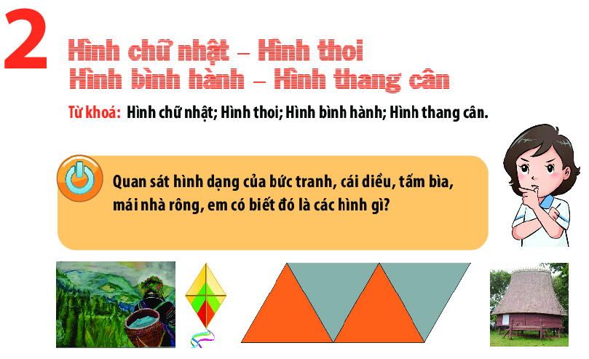

Slide 3
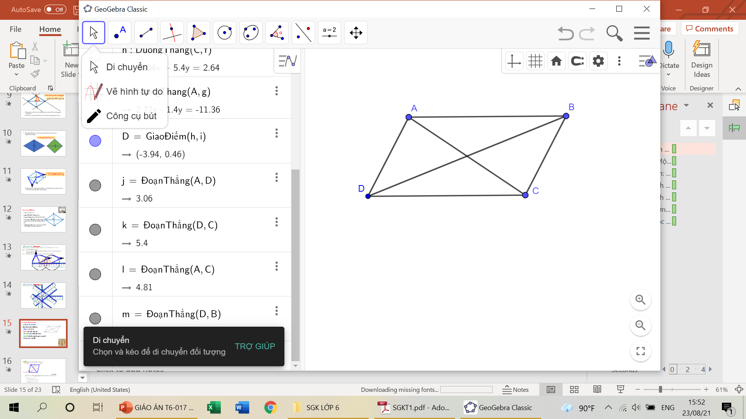
3. HÌNH BÌNH HÀNH
a/ Một số yếu tố cơ bản:
Hình bình hành ABCD có:
Đỉnh: A , B , C , D
O
10
Cạnh : AB , BC , CD , DA
9
8
10
Cạnh đối diện: AB và CD, BC và DA
7
9
8
6
0
Góc đối diện: góc A và góc C, góc B và góc D
5
7
4
Đường chéo : AC, BD.
6
0
3
5
2
4
3
1
2
1

Slide 4
Các góc đối diện bằng nhau

Slide 5
Hình bình hành ABCD có:
2 góc đối diện bằng nhau: góc đỉnh A bằng góc đỉnh C, góc đỉnh B bằng góc đỉnh D
2 cặp cạnh đối diện bằng nhau: AB=CD và BC=DA.
2 cặp cạnh đối diện song song: AB song song với CD, BC song song với DA.
2 đường chéo cắt nhau tại trung điểm mỗi đường: OA=OC, OB=OD.
O

Slide 6
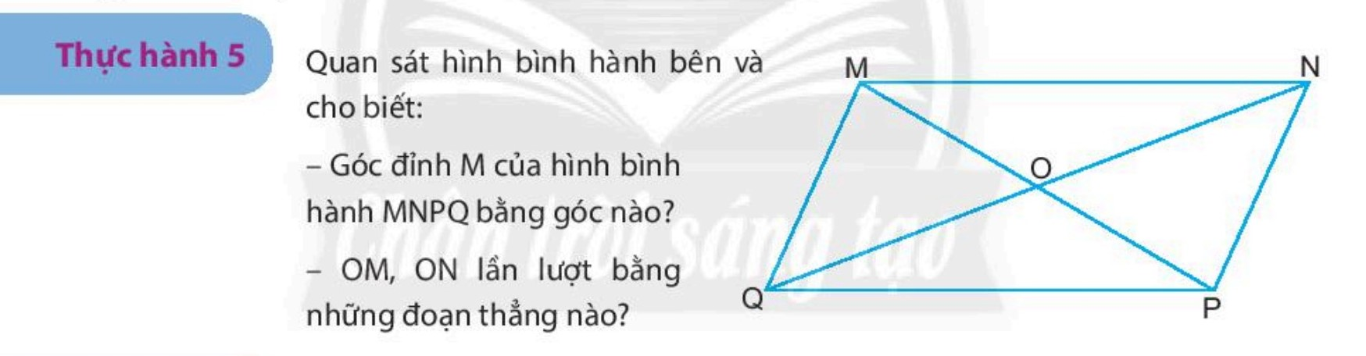
a) Góc đỉnh M của hình bình hành MNPQ bằng góc đỉnh P.
b) OM = OP
ON = OQ

Slide 7

2
3
1

Slide 8
2
1
3
2
3
1

Slide 9
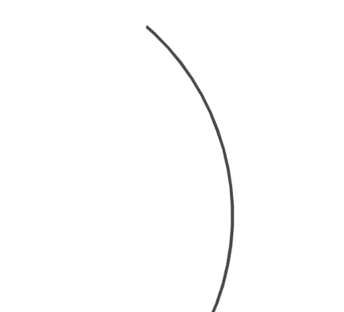
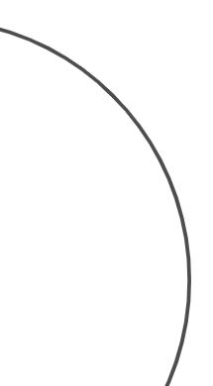
Thực hành 6:
10
Vẽ hình bình hành ABCD có cạnh AB = 3 cm, BC = 5cm và đường chéo AC= 7cm.
9
8
7
10
6
9
0
5
8
B
5 cm
C
3 cm
4
7
3
6
0
2
5
10
10
1
4
9
9
3
8
A
D
8
10
2
10
7
7
9
1
6
9
6
0
8
0
8
5
5
7
4
7
4
6
3
6
0
0
3
5
2
5
2
4
1
4
1
3
3
2
2
1
1

Slide 10
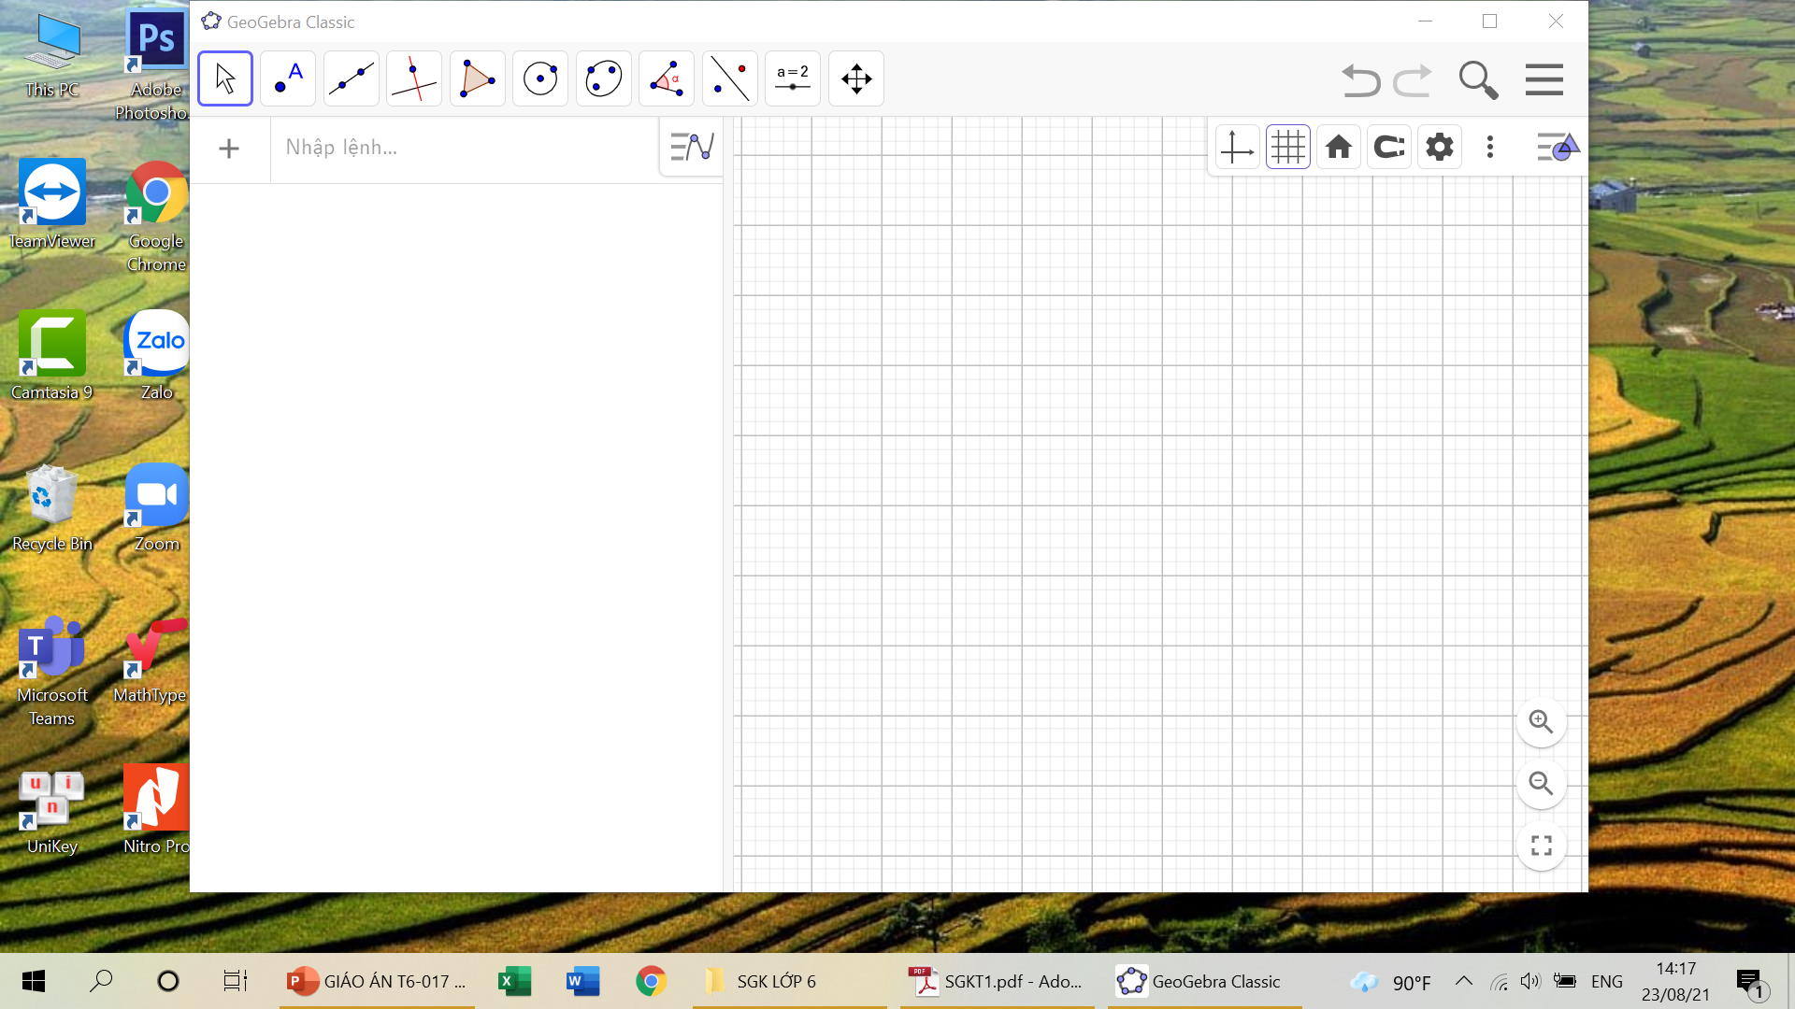
Cách vẽ
Vẽ hình bình hành ABCD bất kì.
D
C
3 cm
10
10
9
9
8
8
A
10
B
7
9
7
5 cm
6
8
6
0
0
5
5
7
4
6
4
3
0
3
5
2
2
4
1
3
1
2
1

Slide 11
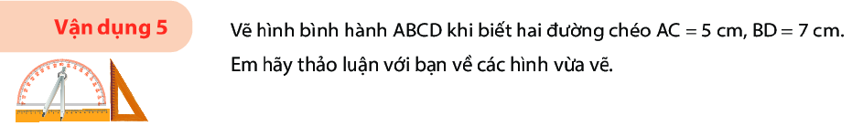
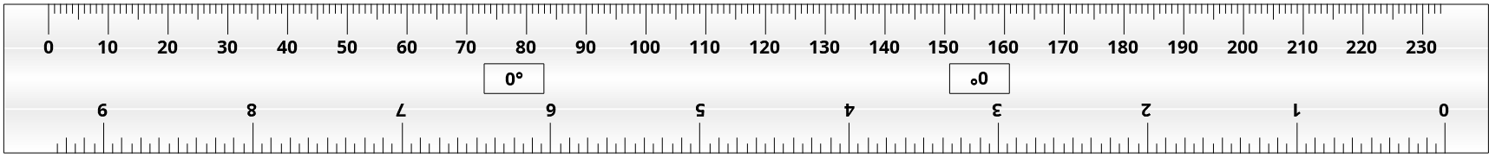
A
B
5cm
A
7cm
D
C
5cm
C

Slide 12
A
B
5cm
A
7cm
D
C
2,5cm
5cm
C

Slide 13
A
B
5cm
A
7cm
B
D
C
D
2,5cm
7cm
5cm
C
3,5cm

Slide 14
A
B
5cm
A
7cm
B
D
C
D
2,5cm
7cm
5cm
3,5cm
C

Slide 15
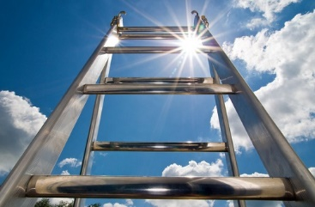
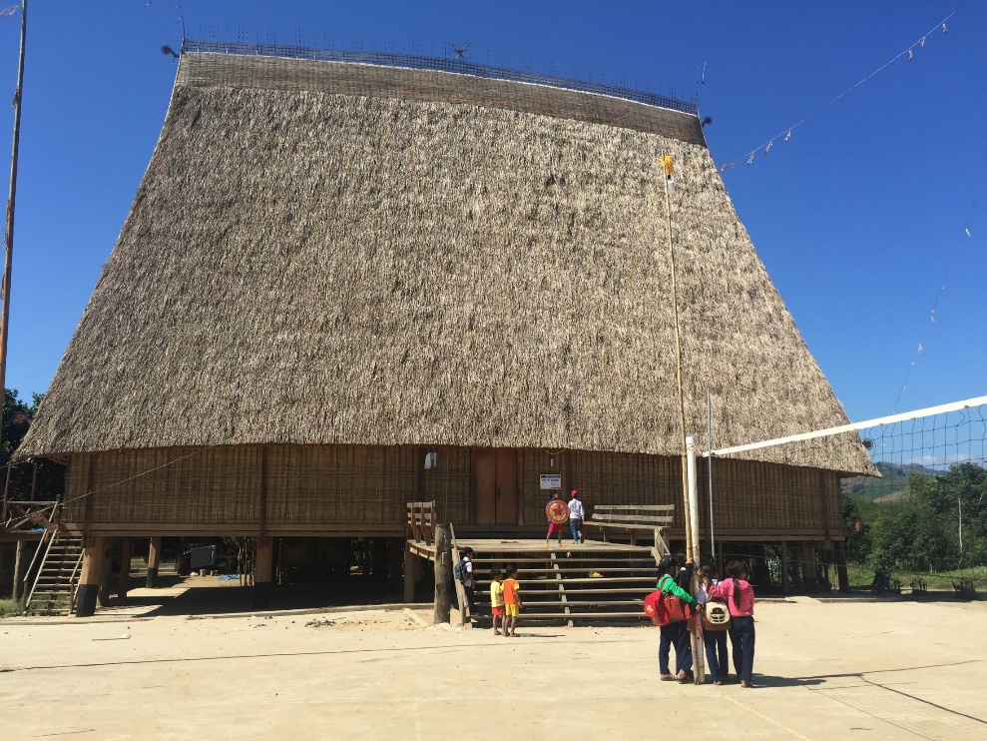
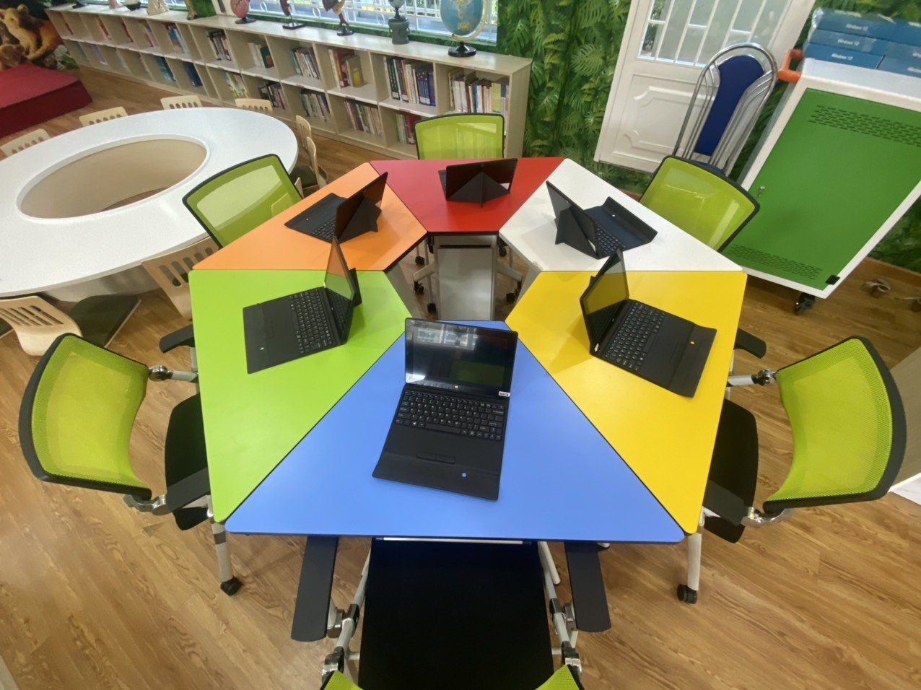
HÌNH ẢNH HÌNH THANG CÂN TRONG THỰC TẾ
Cái thang
Nhà sàn
Bàn học trong
phòng học thông minh

Slide 16
4. HÌNH THANG CÂN
a) Một số yếu tố cơ bản của hình thang cân
Hình thang cân ABCD có:
Đỉnh:
A , B , C , D
Đáy lớn :
AD
B
C
Đáy nhỏ:
BC
Đường chéo :
AC , BD
Cạnh bên :
AB , CD
Góc kề đáy lớn : góc đỉnh A, góc đỉnh D.
A
D
Góc kề đáy bé : góc đỉnh B, góc đỉnh C.

Slide 17
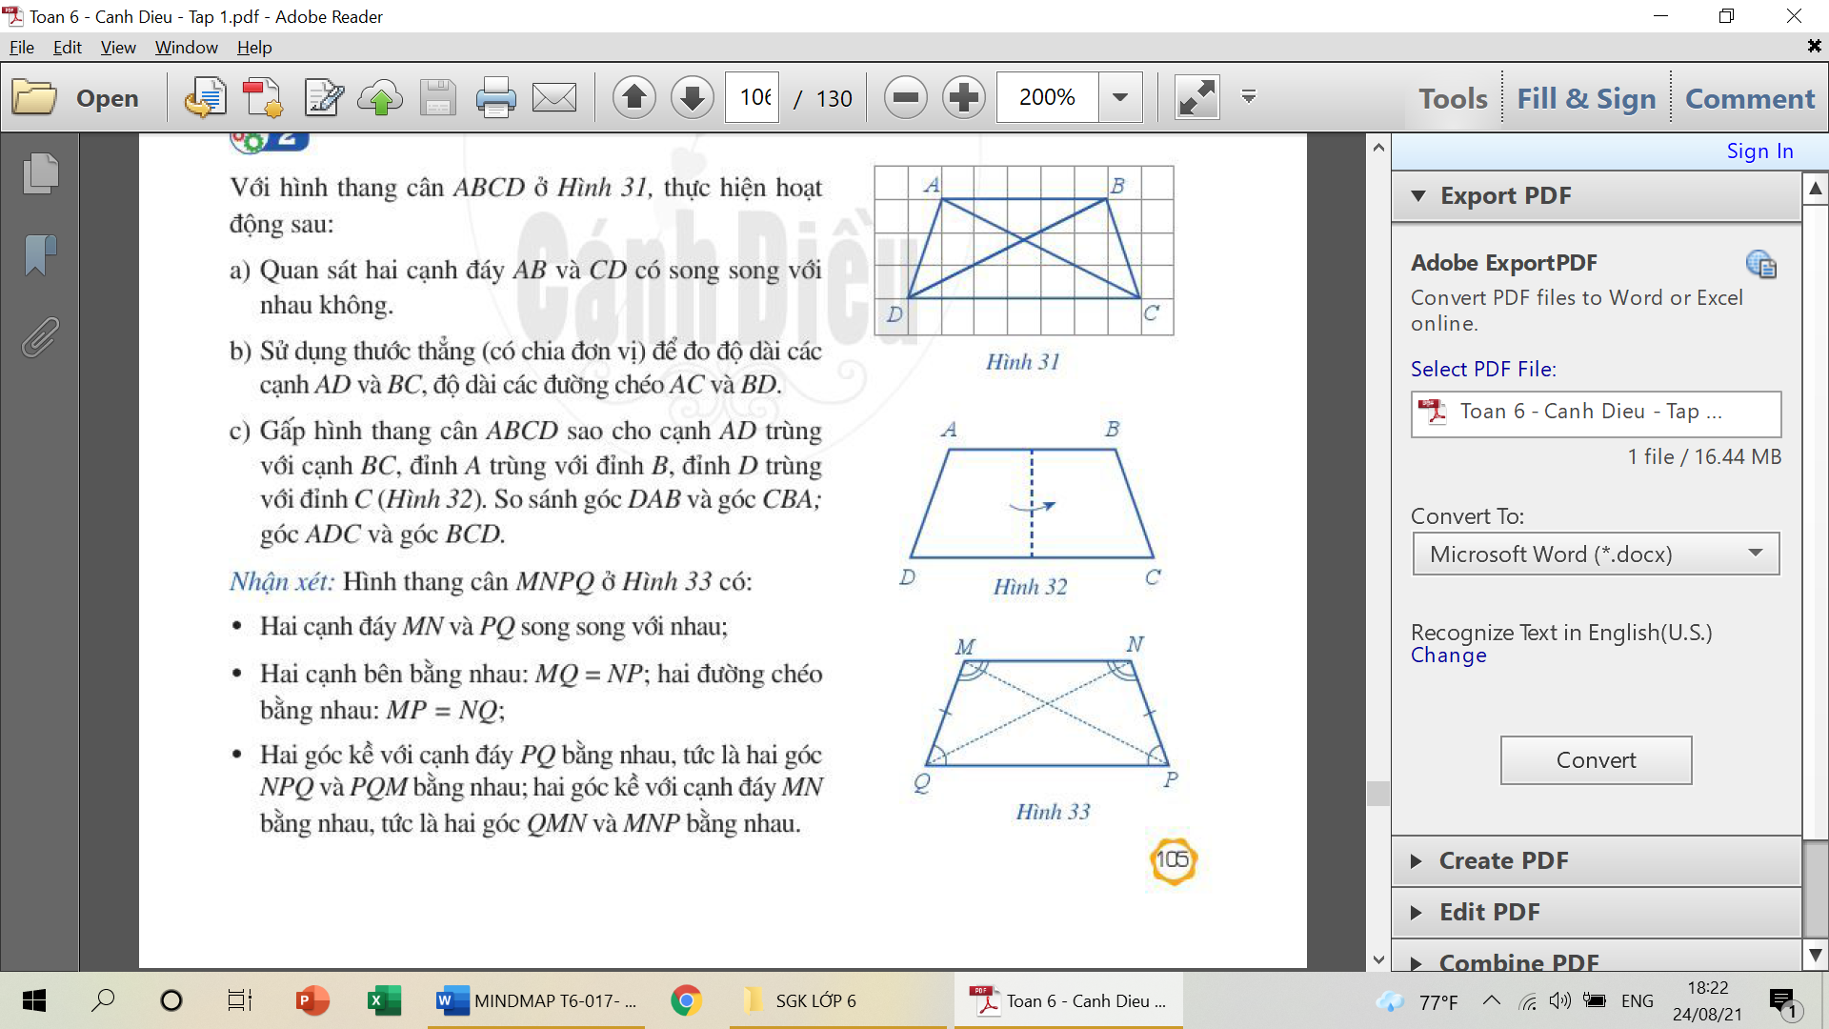

10
9
8
Hình thang cân ABCD có:
7
6
- 2 góc kề một đáy bằng nhau.
5
4
- 2 cạnh đáy song song nhau: AD song song BC.
10
3
A
B
9
2
- 2 cạnh bên bằng nhau: AB=CD.
B
C
8
1
7
- 2 đường chéo bằng nhau.
6
5
10
4
9
3
8
2
0
7
D
1
C
A
D
6
5
10
9
4
8
3
2
7
1
0
6
5
4
3
2
1
0
0

Slide 18
b) Cách vẽ:
Vẽ hình thang cân bất kì.
10
9
8
7
6
0
MINDMAP
5
10
4
9
3
8
10
10
9
2
7
9
8
1
6
8
0
5
7
7
6
4
6
0
0
3
5
5
4
2
4
3
1
3
2
2
1
1

Slide 19
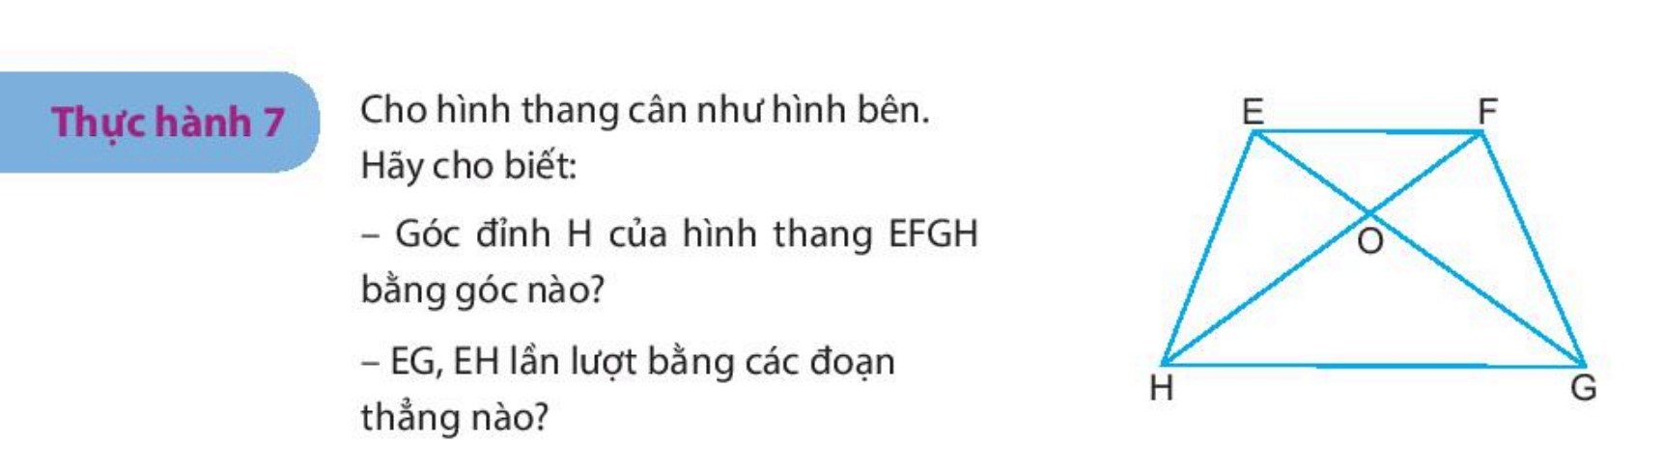
a) Góc đỉnh H của hình thang EFGH bằng với góc đỉnh G
b) EG = FH
EH = FG

Slide 20
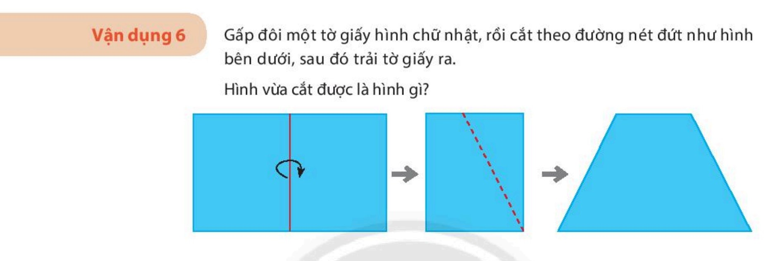

Slide 21
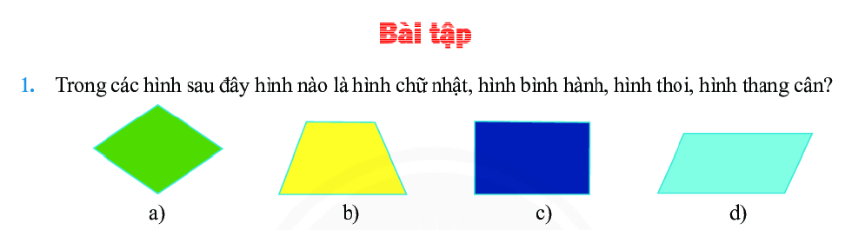

Slide 22
Hình thoi
Hình chữ nhật
Hình thang cân
Hình bình hành

Slide 23
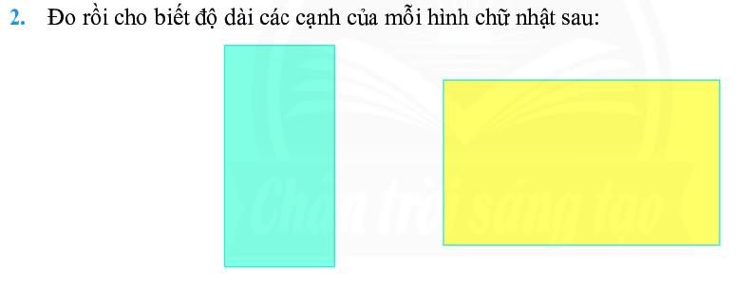
? cm
? cm
? cm
? cm

Slide 24
A
B
5cm
8cm
D
C

Slide 25
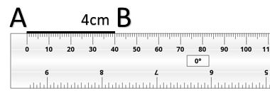
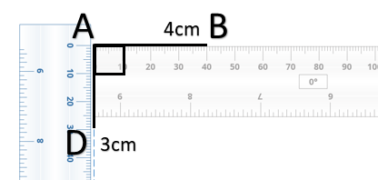
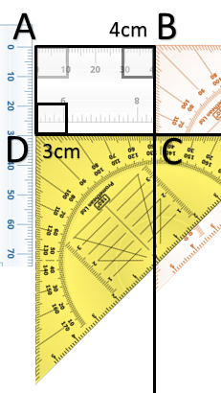
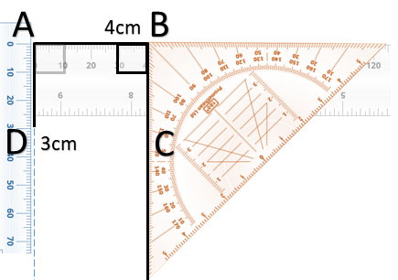
A
B
5cm
8cm
D
C

Slide 26
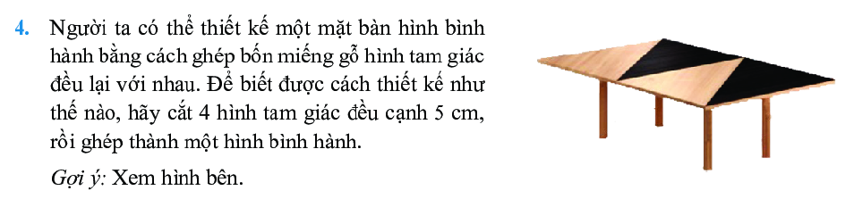

Slide 27
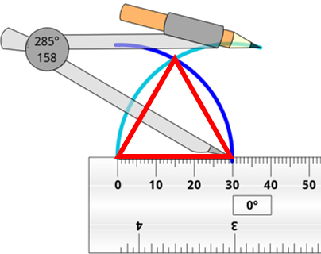
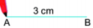

Slide 28
3cm
M
N
4cm
Q
P

Slide 29
3cm
M
N
M
3cm
N
4cm
4cm
P
Q
P

Slide 30
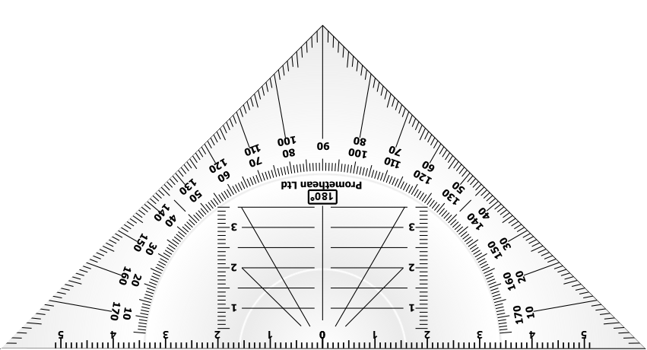
3cm
M
N
M
3cm
N
4cm
4cm
P
Q
P

Slide 31
3cm
M
N
M
3cm
N
4cm
4cm
P
Q
P

Slide 32
3cm
M
N
M
3cm
N
4cm
4cm
P
Q
P

Slide 33
3cm
M
N
M
3cm
N
4cm
4cm
Q
P
Q
P

Slide 34
3cm
M
N
M
3cm
N
4cm
4cm
Q
P
Q
P

Slide 35
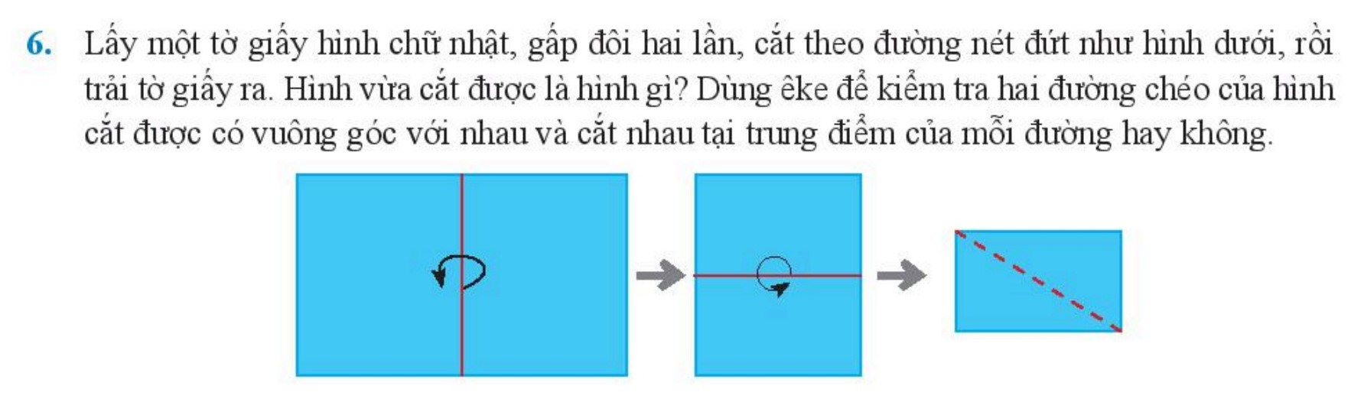

Slide 36
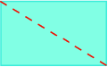

Slide 38
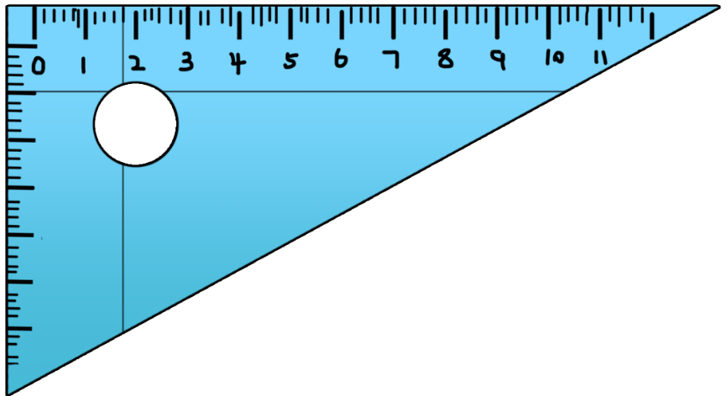
N
60º
6cm
M
P
60º
Q

Slide 39
N
N
60º
6cm
M
P
60º
Q

Slide 40
N
N
60º
60º
6cm
M
P
Q

Slide 41
N
60º
N
60º
6cm
M
M
P
6cm
Q

Slide 42
N
60º
N
60º
6cm
M
M
P
6cm
6cm
Q

Slide 43
N
60º
N
60º
6cm
M
P
M
P
6cm
6cm
Q

Slide 44
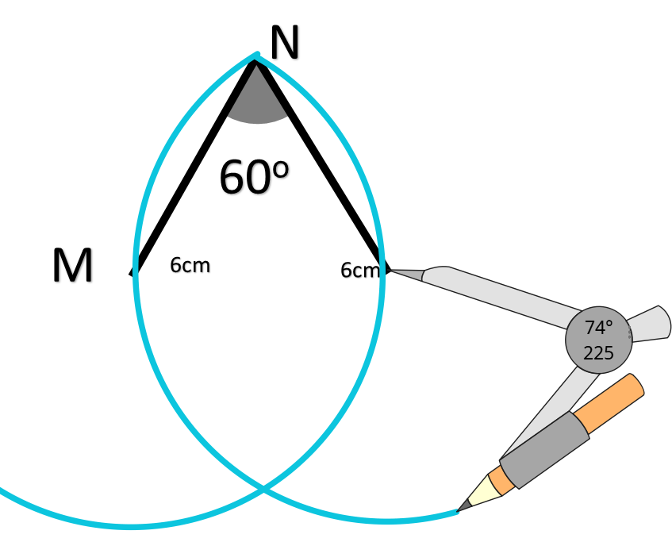
N
60º
N
60º
6cm
M
P
M
P
6cm
6cm
Q

Slide 45
N
60º
N
60º
6cm
M
P
M
P
6cm
6cm
Q
Q

Slide 47
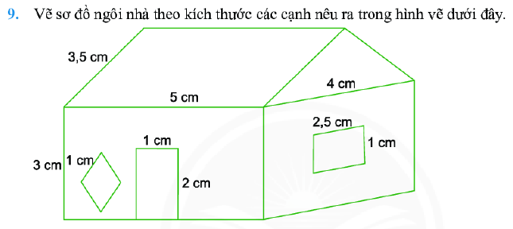
Hình tam giác
(1)
Hình bình hành
(3)
Hình chữ nhật
(2)
Hình thoi
(1)

Slide 48
Hướng dẫn về nhà:
Ôn lại bài đã học.
Ghi bài vào tập đầy đủ.
Làm bài tập Gv cho.
Chuẩn bị bài 3 “Chu vi và diện tích một số hình trong thực tiễn”

